Slide 1
Знакомство с произведениями башкирских композиторов

Slide 2
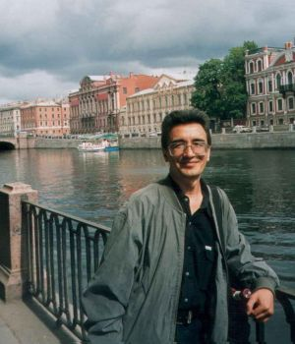
Ильдар Хисамутдинов
Айрат Каримов

Slide 5
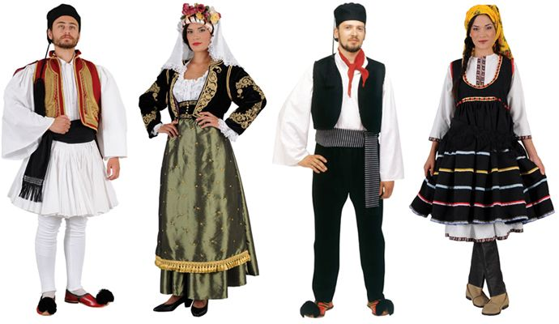
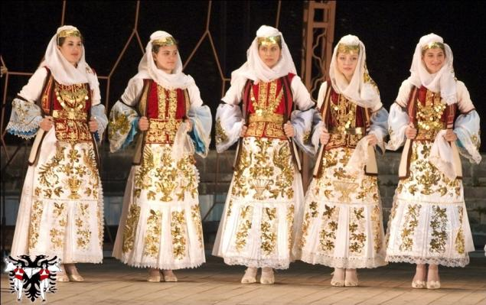
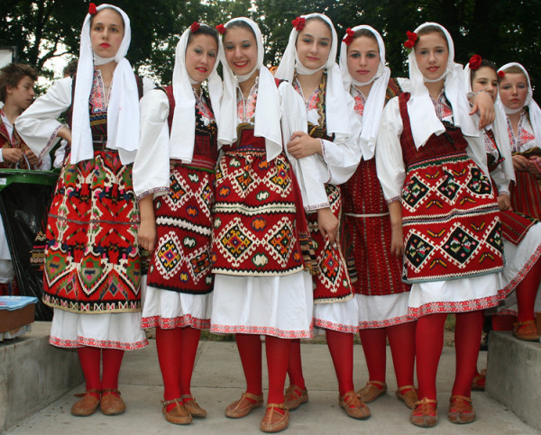

Slide 6
«Ловишки»

Slide 7
«Мой город»

Slide 9
Весёлый помидор

